Slide 1
Vizualizacija AVL stabla, crvenkasto-crnog stabla, i splay stabla u programskom jeziku AEC
Autor: Teo Samaržija

Slide 2
O programskom jeziku AEC
Glavni compiler za programski jezik AEC (Arithmetic Expression Compiler) cilja WebAssembly, pisan je u C++11 i može se compilirati s GCC 4.8.5 (compilerom koji se dobije uz Oracle Linux 7, na njemu morate zadati --std=c++11) i novijim C++ compilerima (od kojih većina više C++11 ne smatra eksperimentalnim).
Ima 5’500 redaka koda.
Koristi WABT-ov wat2wasm asembler za WebAssembly (nalazi se, compiliran u WebAssembly, u NPM biblioteci wabt, poziva se iz NodeJS Command Prompta s npx -p wabt wat2wasm ime_asemblerske_datoteke.wat).
Nije kompatibilan s asemblerskim kodom koji ispisuje EMSCRIPTEN (najkorišteniji C++-to-WebAssembly compiler). Asemblerska sintaksa koju koristi EMSCRIPTEN više je podložna promjenama nego ona od WABT asemblera (koja je W3C-ov standard), a cilj mi je da moj compiler za AEC nastavi raditi neizmjenjen daleko u budućnost.

Slide 3
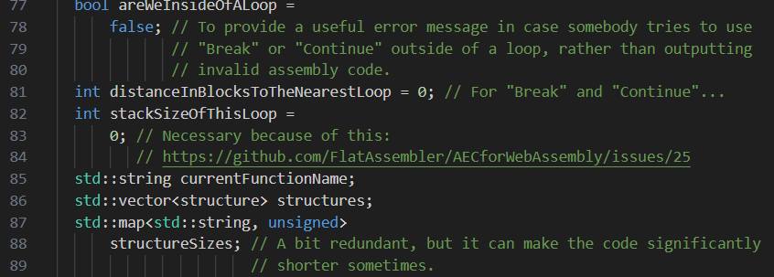
Dodao sam Break i Continue u AEC
Morao sam izmjeniti strukturu kompilacijskog konteksta da prati koliko smo blokova i koliko deklaracija lokalnih varijabli udaljeni od početka petlje u kojoj se compiler nalazi.
Potrebno zato što moj compiler na svaki EndWhile i EndIf ispisuje asemblerski kod koji smanjuje $stack_pointer. Znam da to nije dobra praksa.
Potrebno jer WebAssembly dopušta i da se breaka iz if-a, a ne samo iz petlje, a mi želimo da Break u AEC-u uvijek znači izlazak iz petlje (kao u C-u, C++-u u JavaScriptu).

Slide 4
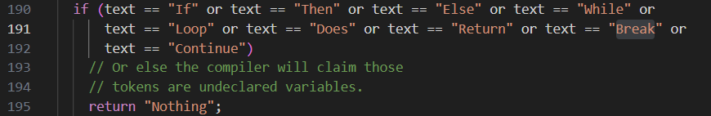
Izmjenio sam semantički analizator

Slide 5
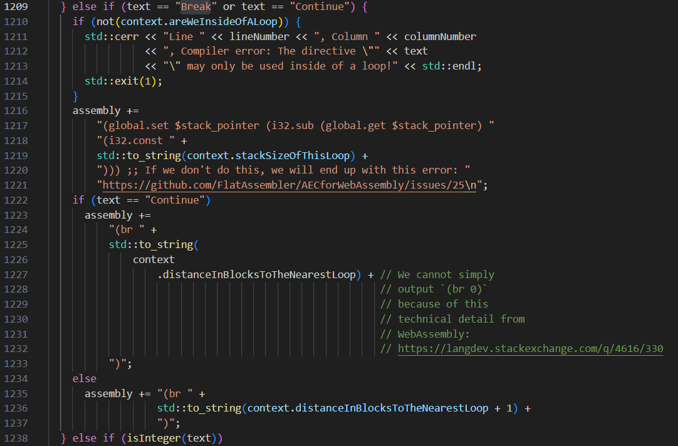
I, konačno, jezgru compilera

Slide 6
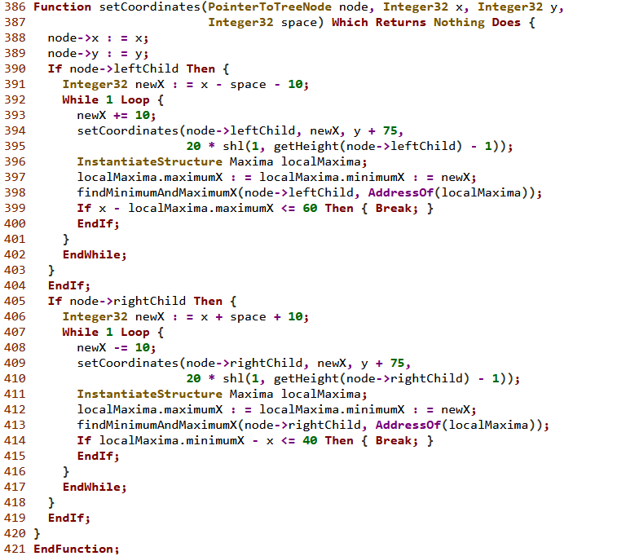
Zatim sam izmijenio Huffmanovo kodiranje u AEC-u da crta stablo
Dakle, on određuje mjesta gdje će nacrtati čvorove tako što pomiće desno dijete u lijevo, a lijevo dijete u desno, sve dok se ne dogodi kolizija. Tad izlazi iz petlje sa Break.
Cilj je, naravno, da grafikoni budu što uži da korisnik ne mora mnogo horizontalno scrollati.

Slide 7
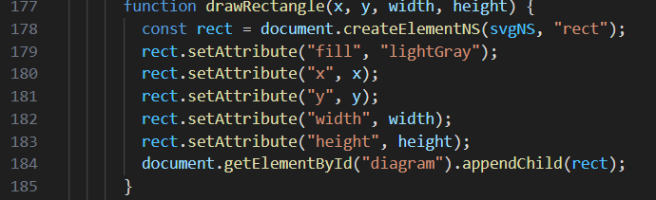
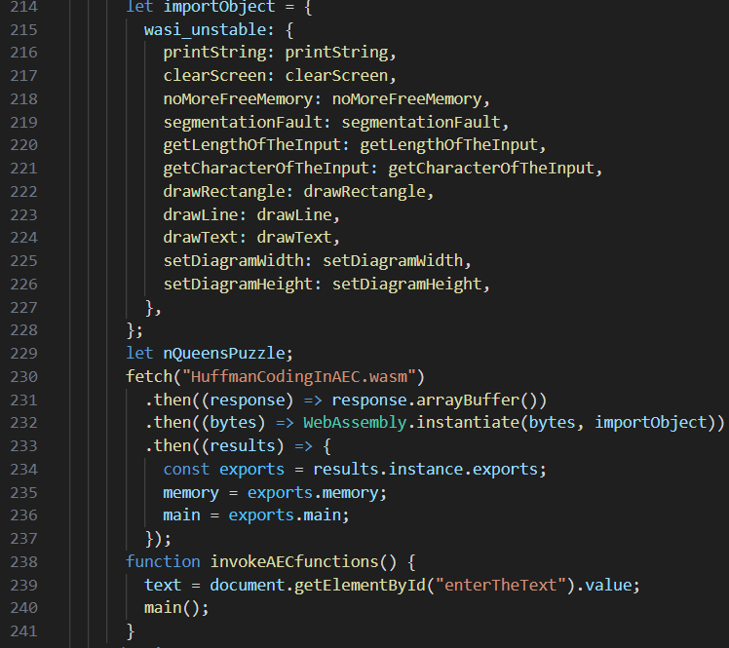
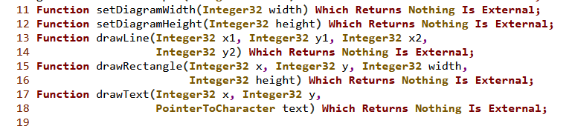
U JavaScriptu sam napisao funkcije za manipulaciju SVG-ima i importirao ih u AEC

Slide 8
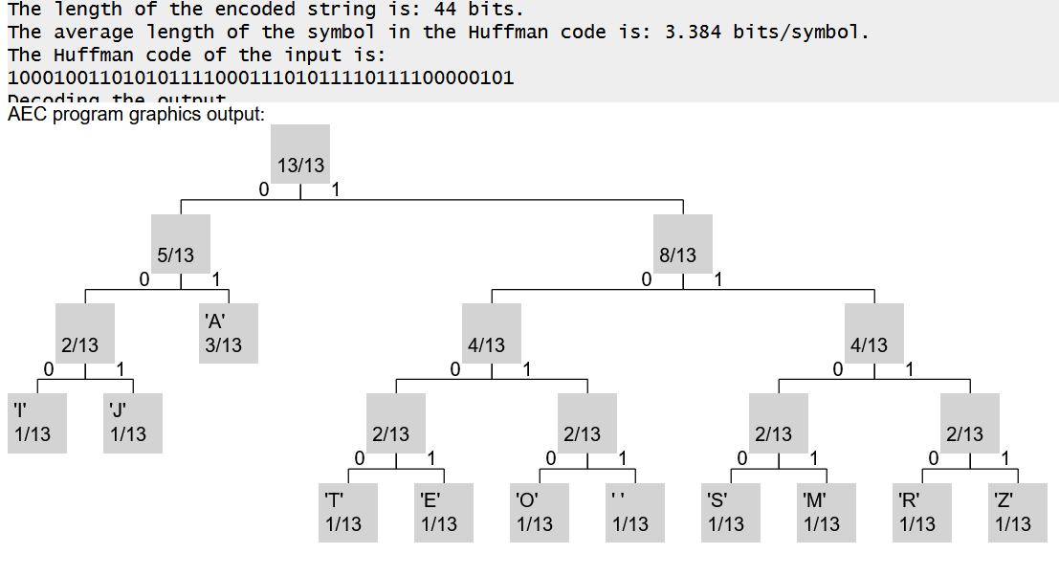
Kako izgledaju takvi dijagrami...

Slide 9
I zatim sam zadao GitHub Copilotu da napravi vizualizator AVL stabla na temelju tog mog vizualizatora Huffmanovih stabala...
Greške koje je GitHub copilot napravio:
  Sintaksne greške u JavaScriptu i AEC-u:
    Na jednom je mjestu zaboravio napisati EndIf.
    JavaScript koji poziva AEC-ove funkcije stavio je u .js datoteku, a koristio je naredbu export class (a klase se mogu eksportirati samo iz .m datoteka i .jsx datoteka, dok je .js dizajniran da bude posve kompatibilan unazad sa starim browserima).
  U JavaScriptu koji je napisao koristio je TypedArray klasu koja ne dopušta unaligned access, a moj AEC compiler po defaultu ne pazi da svi accessi budu alignirani. Rješenje: Dodao sam u AEC kod pretprocesorsku naredbu #target WASI, jer WASI zahtijeva da svi accessi budu alignirani. Bonus: Moj će program onda raditi i u Firefox 52 (posljednja verzija Firefoxa koja radi na Windows XP i prva koja podržava (užasno spori i dosta ograničeni) WebAssembly).
  U JavaScriptu je na pogrešan način pozivao AEC-ovu avlDelete funkciju.

Slide 10
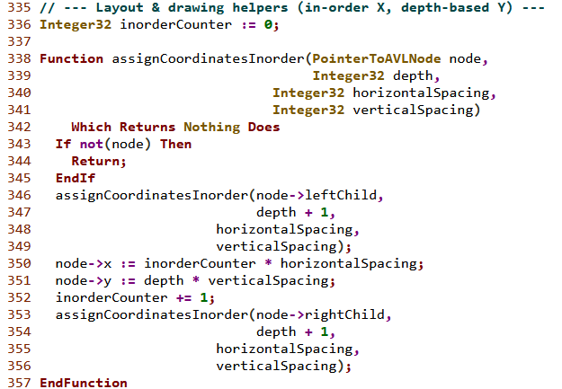
Umjetna inteligencija drugačije je riješila problem raspoređivanja čvorova od mene
Za AVL stabla, red-black stabla i splay stabla, koristio sam ovaj način raspoređivanja čvorova (da y koordinata bude određena dubinom, a x koordinata pozicijom u inorder obilasku).

Slide 11
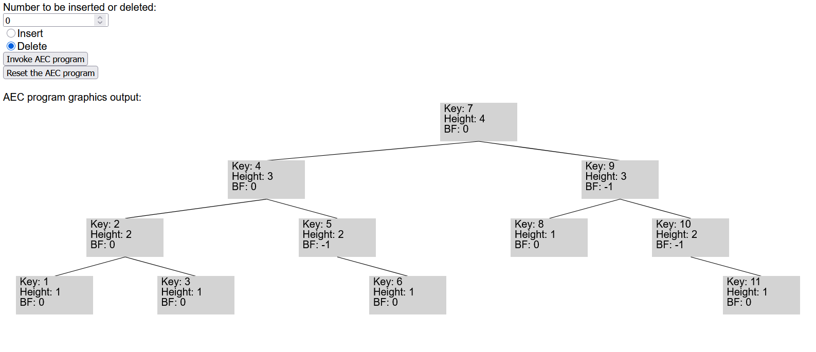
Kako to izgleda...

Slide 12
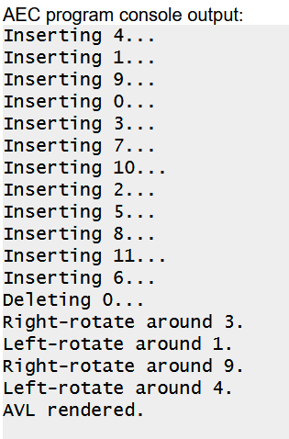
I uz to ispisuje podatke u <pre>...

Slide 13
Red-black stabla i Splay stabla
I zatim sam prekucao kod od profesora Baumgartnera (koji je pisan u C-u) u svoj programski jezik da u njemu implementiram crvenkasto-crna stabla i splay stabla.
Za crvenkasto-crna stabla izmijenio sam JavaScript da AEC može određivati stroke boju od pravokutnika (da označi je li čvor crven ili je crn).

Slide 14
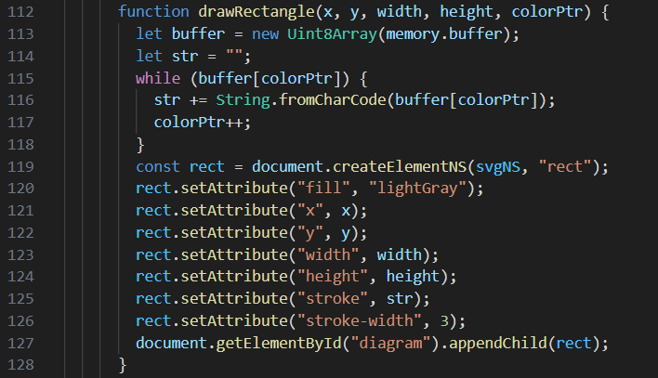
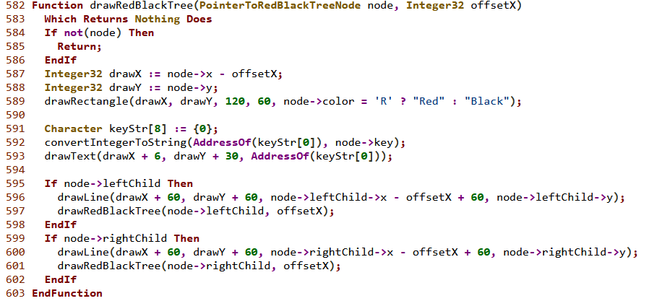
Nov način crtanja pravokutnika
U AEC-u su stringovi (nazivi boja...) jednostavno nizovi znakova (kao u C-u), a u JavaScriptu su objekti, i zato ih moramo konvertirati jedan u drugi.

Slide 15
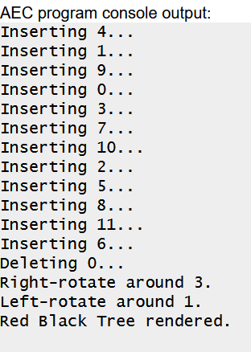
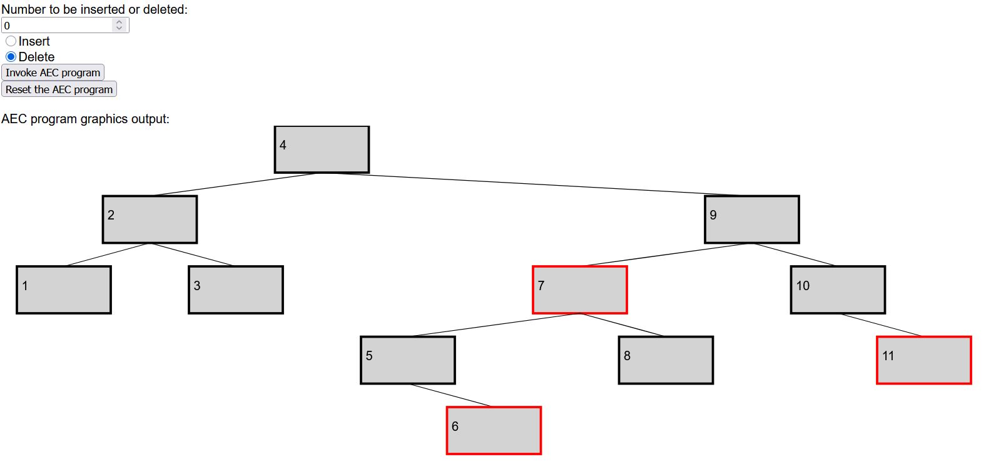
Kako to izgleda?

Slide 16
Hvala što ste gledali!

